Slide 1

Le projet FRIENDS³ (+GISELE)
Fast Radioactive Ion Extraction and Neutralization Device for S³
Vladimir Manea
IJCLab, Orsay, France
ANR-21-CE31-0001

Slide 2
Sommaire
Rappel: objectifs du projet FRIENDS³
Organigramme et ressources humaines
Résultats 2025-2026
Budget
Perspectives

Slide 3
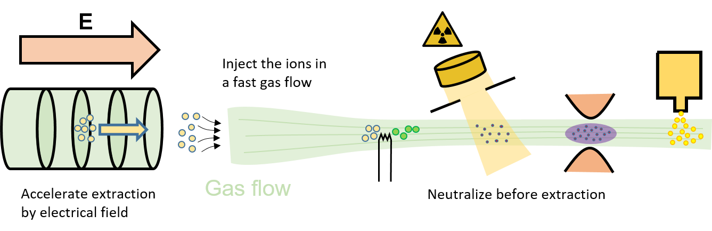
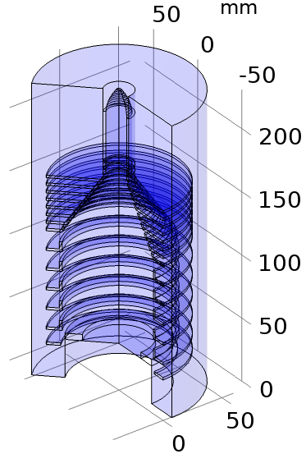
Objectifs du projet
Objectifs globaux du projet FRIENDS³:
  Réduire le temps d’extraction
  Améliorer l’efficacité de neutralisation
  Idéalement achever les deux en même temps
Ionisation par laser
Reionisation par laser
S. Raeder et al., NIM B 463, 272-276 (2020)
Méthodes du projet FRIENDS³:
  Simulations détaillées
  Conception construction d’un démonstrateur
  Tests avec lasers au GANIL
  Conception d’une nouvelle cellule à gaz pour S³-LEB
…
G. Savard et al., NIM B 204, 582-586 (2003)
S. Schwarz et al., NIM B 204, 507-511 (2003)
J. B. Neumayr et al., Rev. Sci. Instrum. 77, 065109 (2006)
J. B. Neumayr et al., NIM B 244, 489–500 (2006)
C. Droese et al., NIM B 338, 126–138 (2014)
M. Ranjan et al., NIM B 770, 87-97 (2015)
…
ANR-21-CE31-0001
360 kEUR (ANR-JCJC)
Documents scientifique du projet ATRIUM-808874

Slide 4
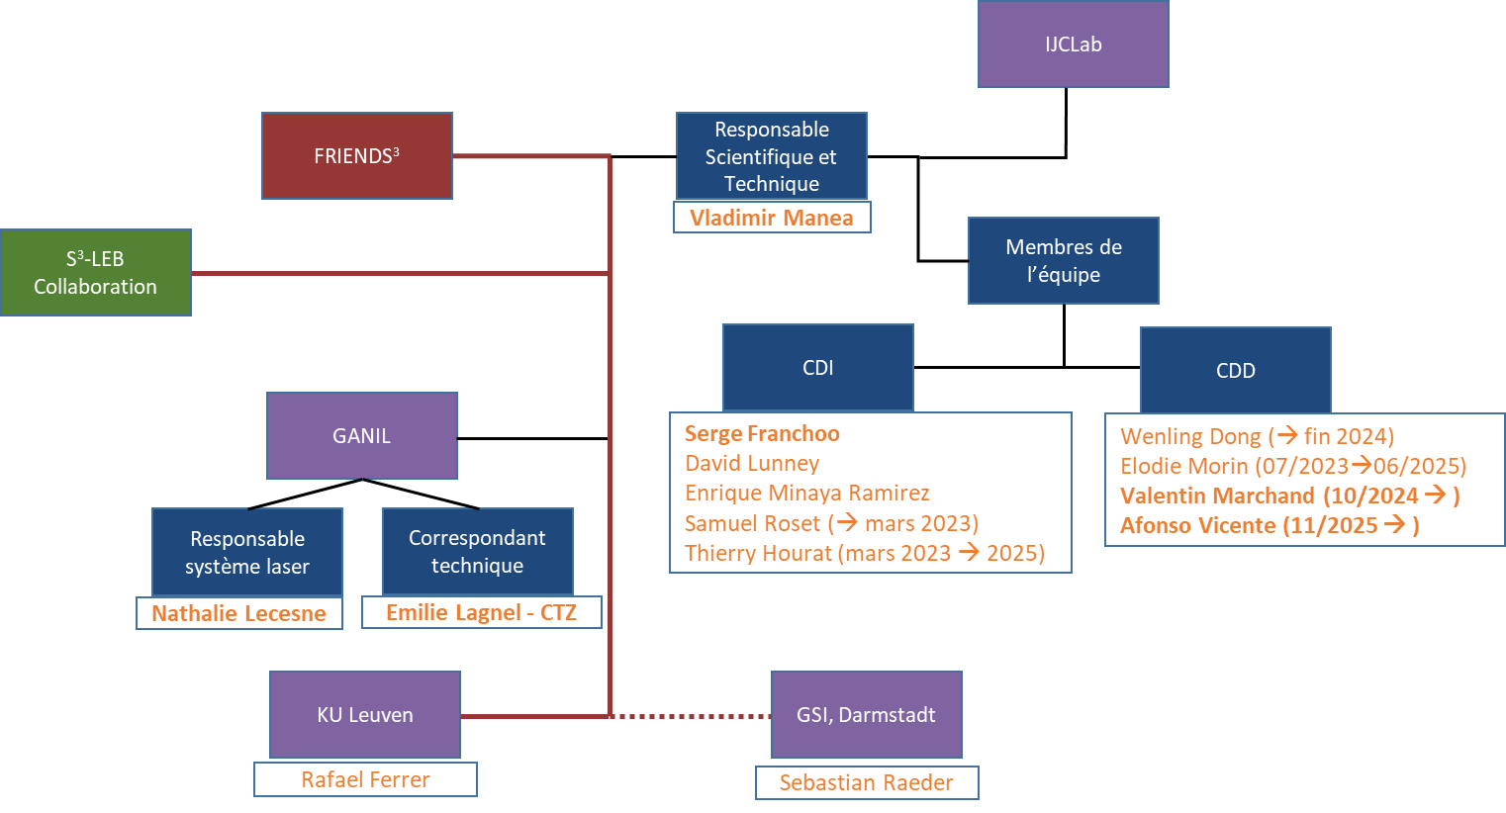
Organigramme
0.5 ETP pour Hall D/laser

Slide 5
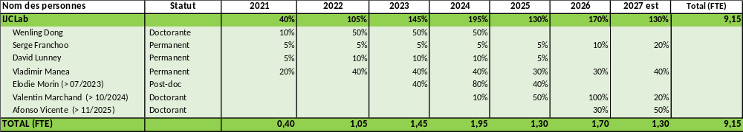
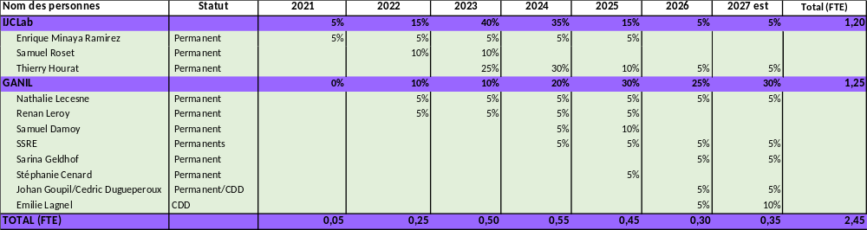
Ressources humaines FRIENDS³
construction
« exploitation »
+ Service réalisations mécaniques et montages IJCLab (pas d’accès NSIP pour voir contribution FTE)

Slide 6
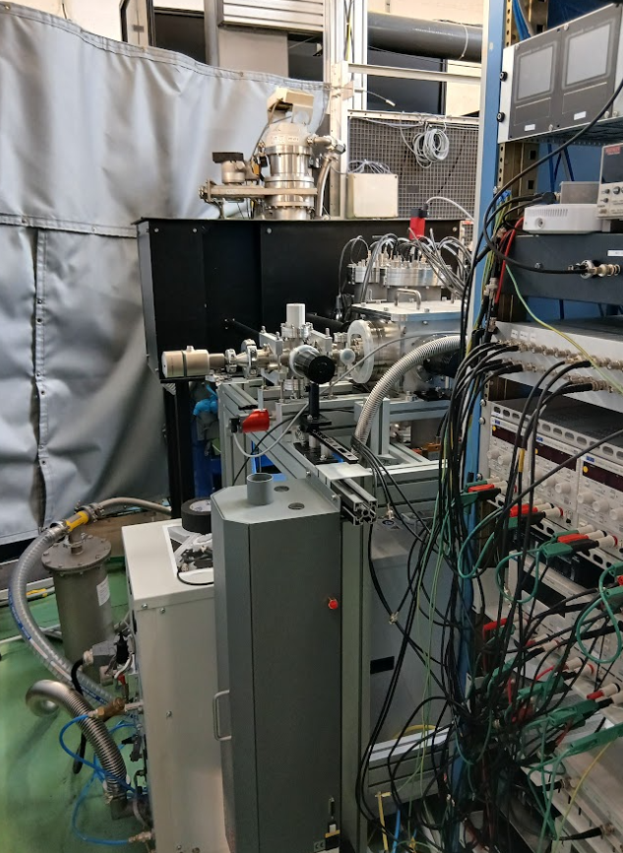
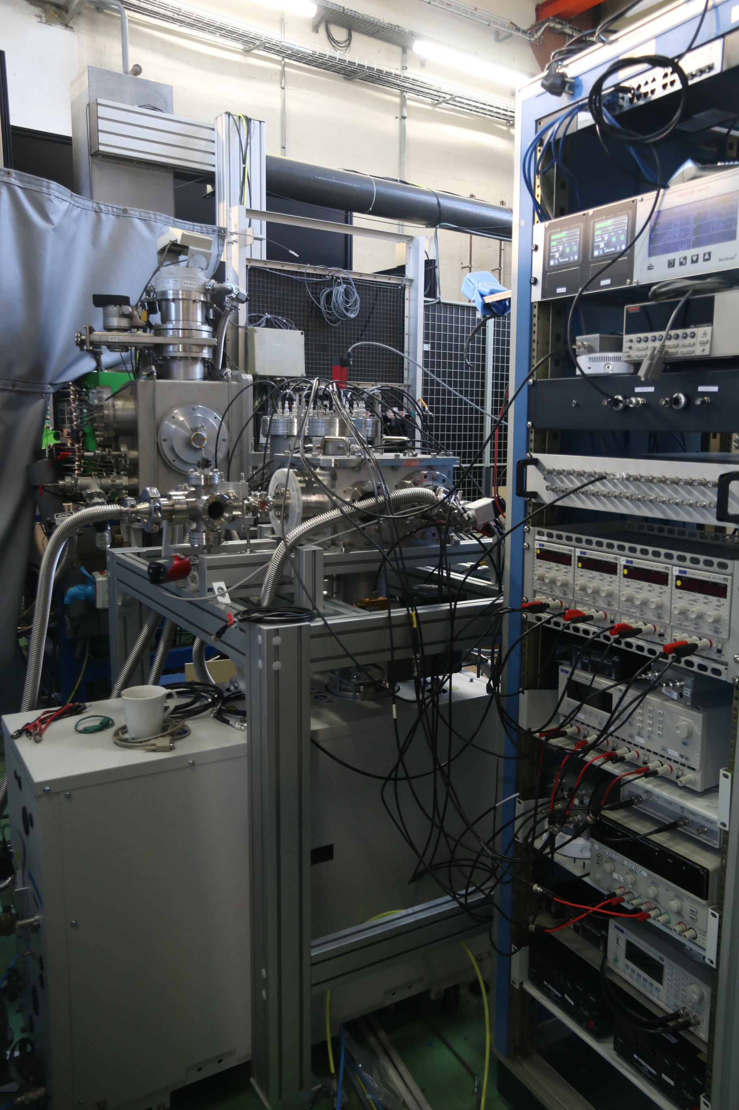
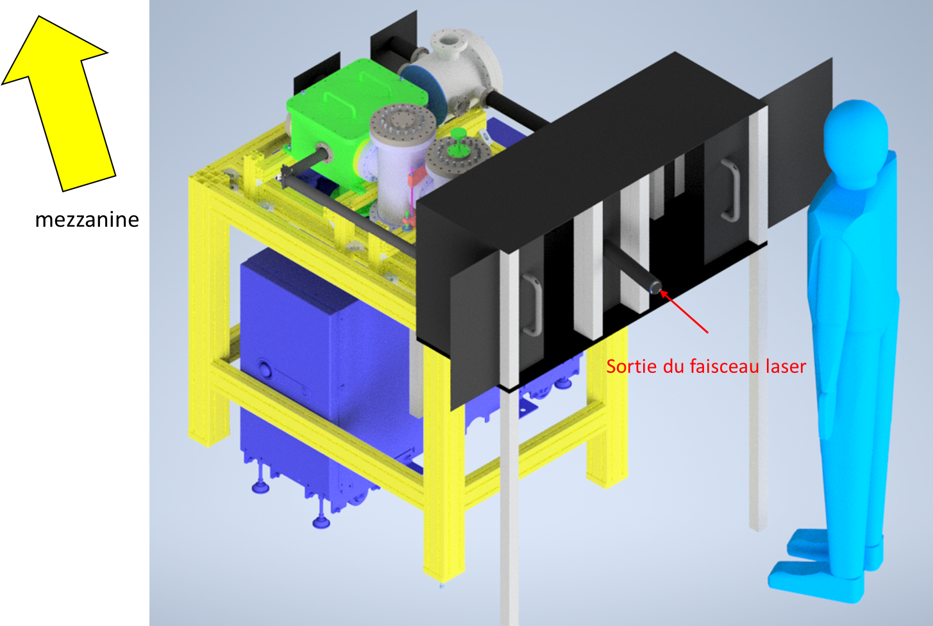
Résultats 2025-2026
Banc de test au GANIL Hall D depuis avril 2025
Mai 2025 – mai 2026:
  Fin projet: dernières commandes, rapports etc.
  2 articles techniques
Finalisation installation:
  Capotage laser
  Injection gaz
  Commande et contrôle
Autorisation de sécurité
Priorité laser CW (projet Valentin Marchand)
Faisceaux laser de GISELE
Cellule de gaz « test »
Juin 2025
Juin 2026

Slide 7
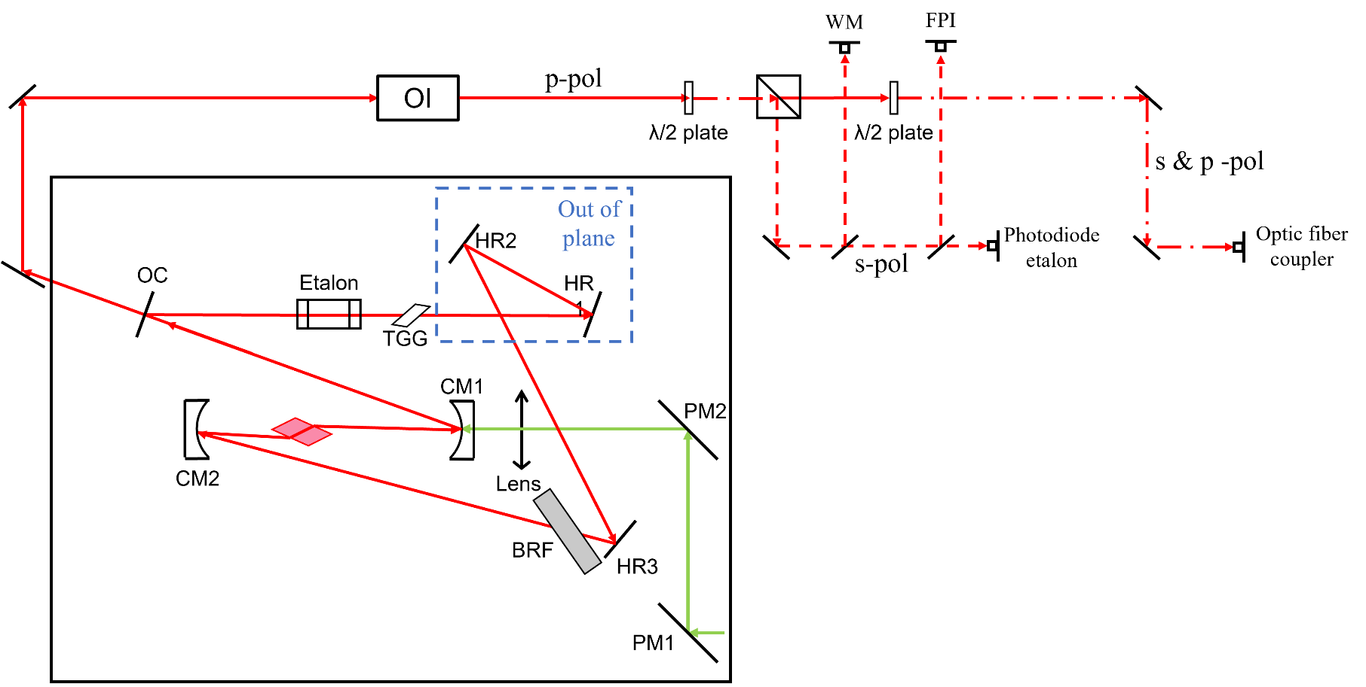
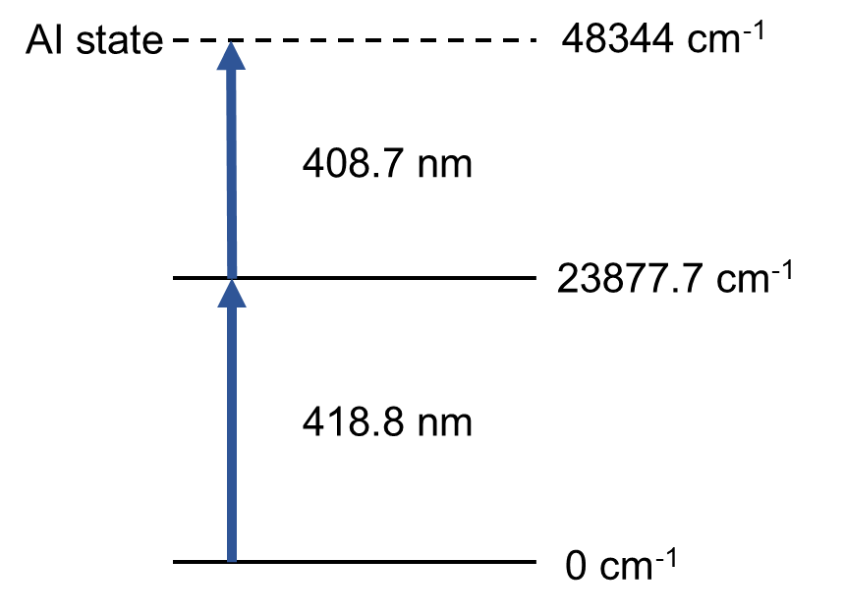
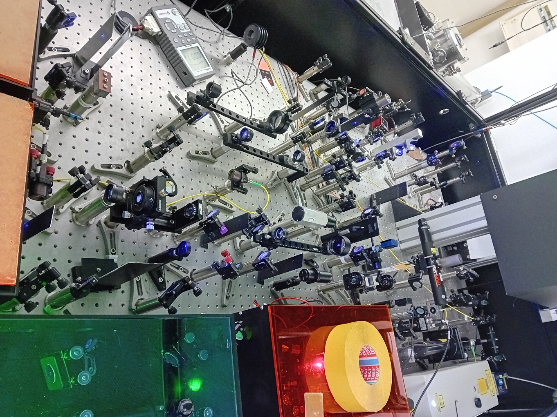
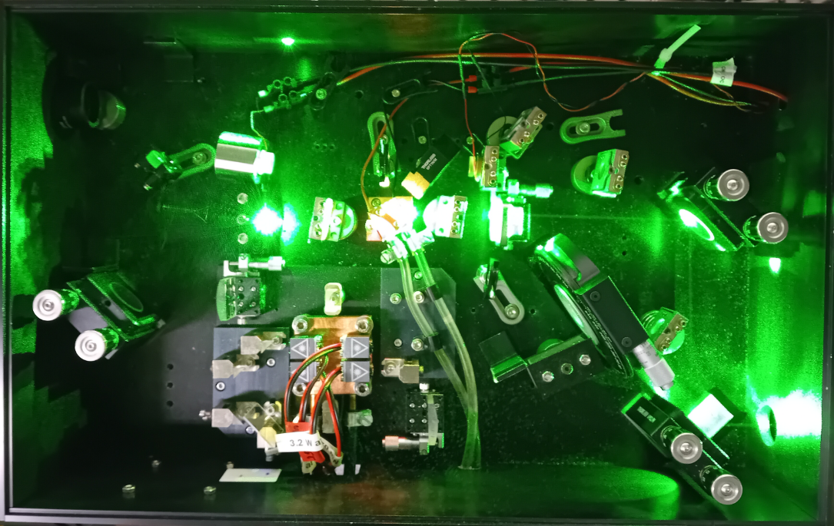
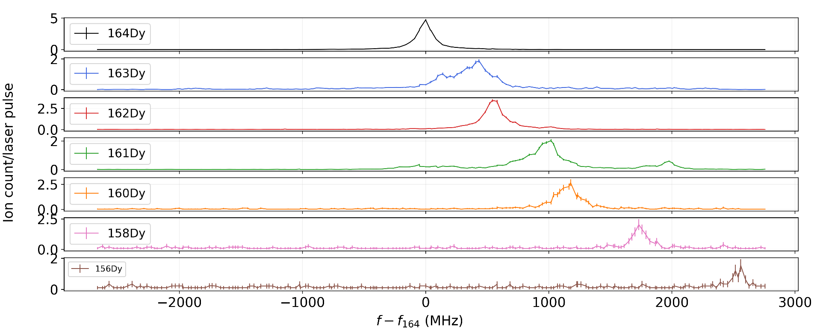
Résultats 2025-2026: GISELE
Développement de nouvelle cavité Ti:Sa en émission continue pour des scans à faible largeur spectrale
Basée sur design de Volker Sonnenschein (collaborateur)
Mesures de preuve de principe avec le dysprosium
Travail de Valentin Marchand, IJCLab

Slide 8
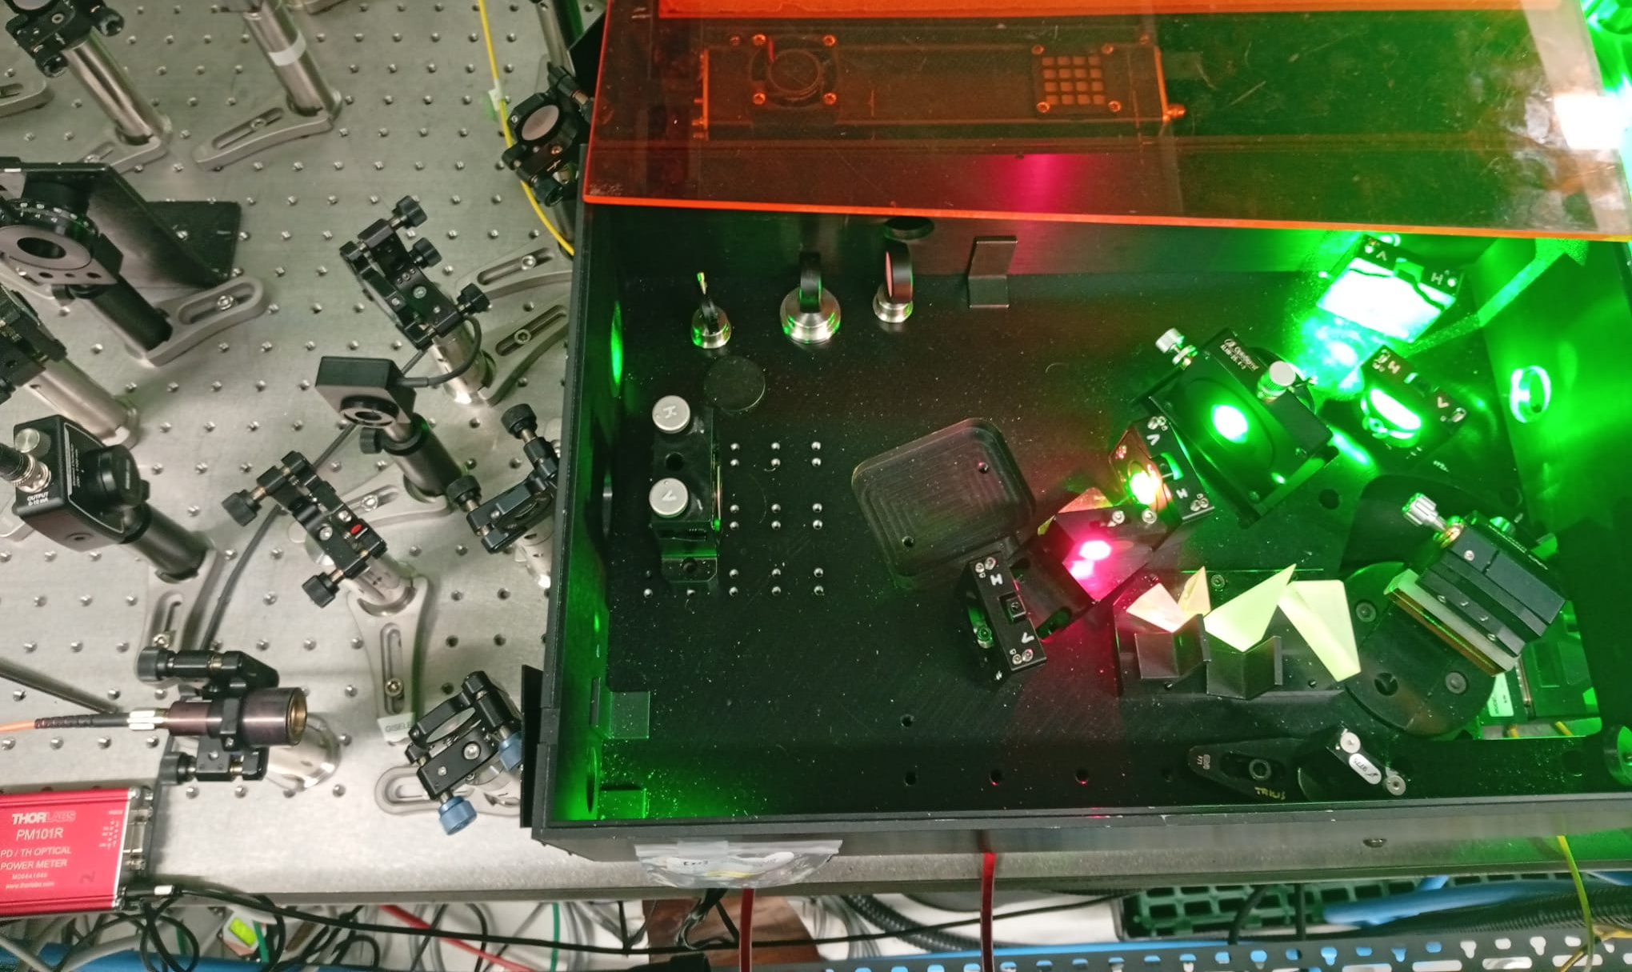
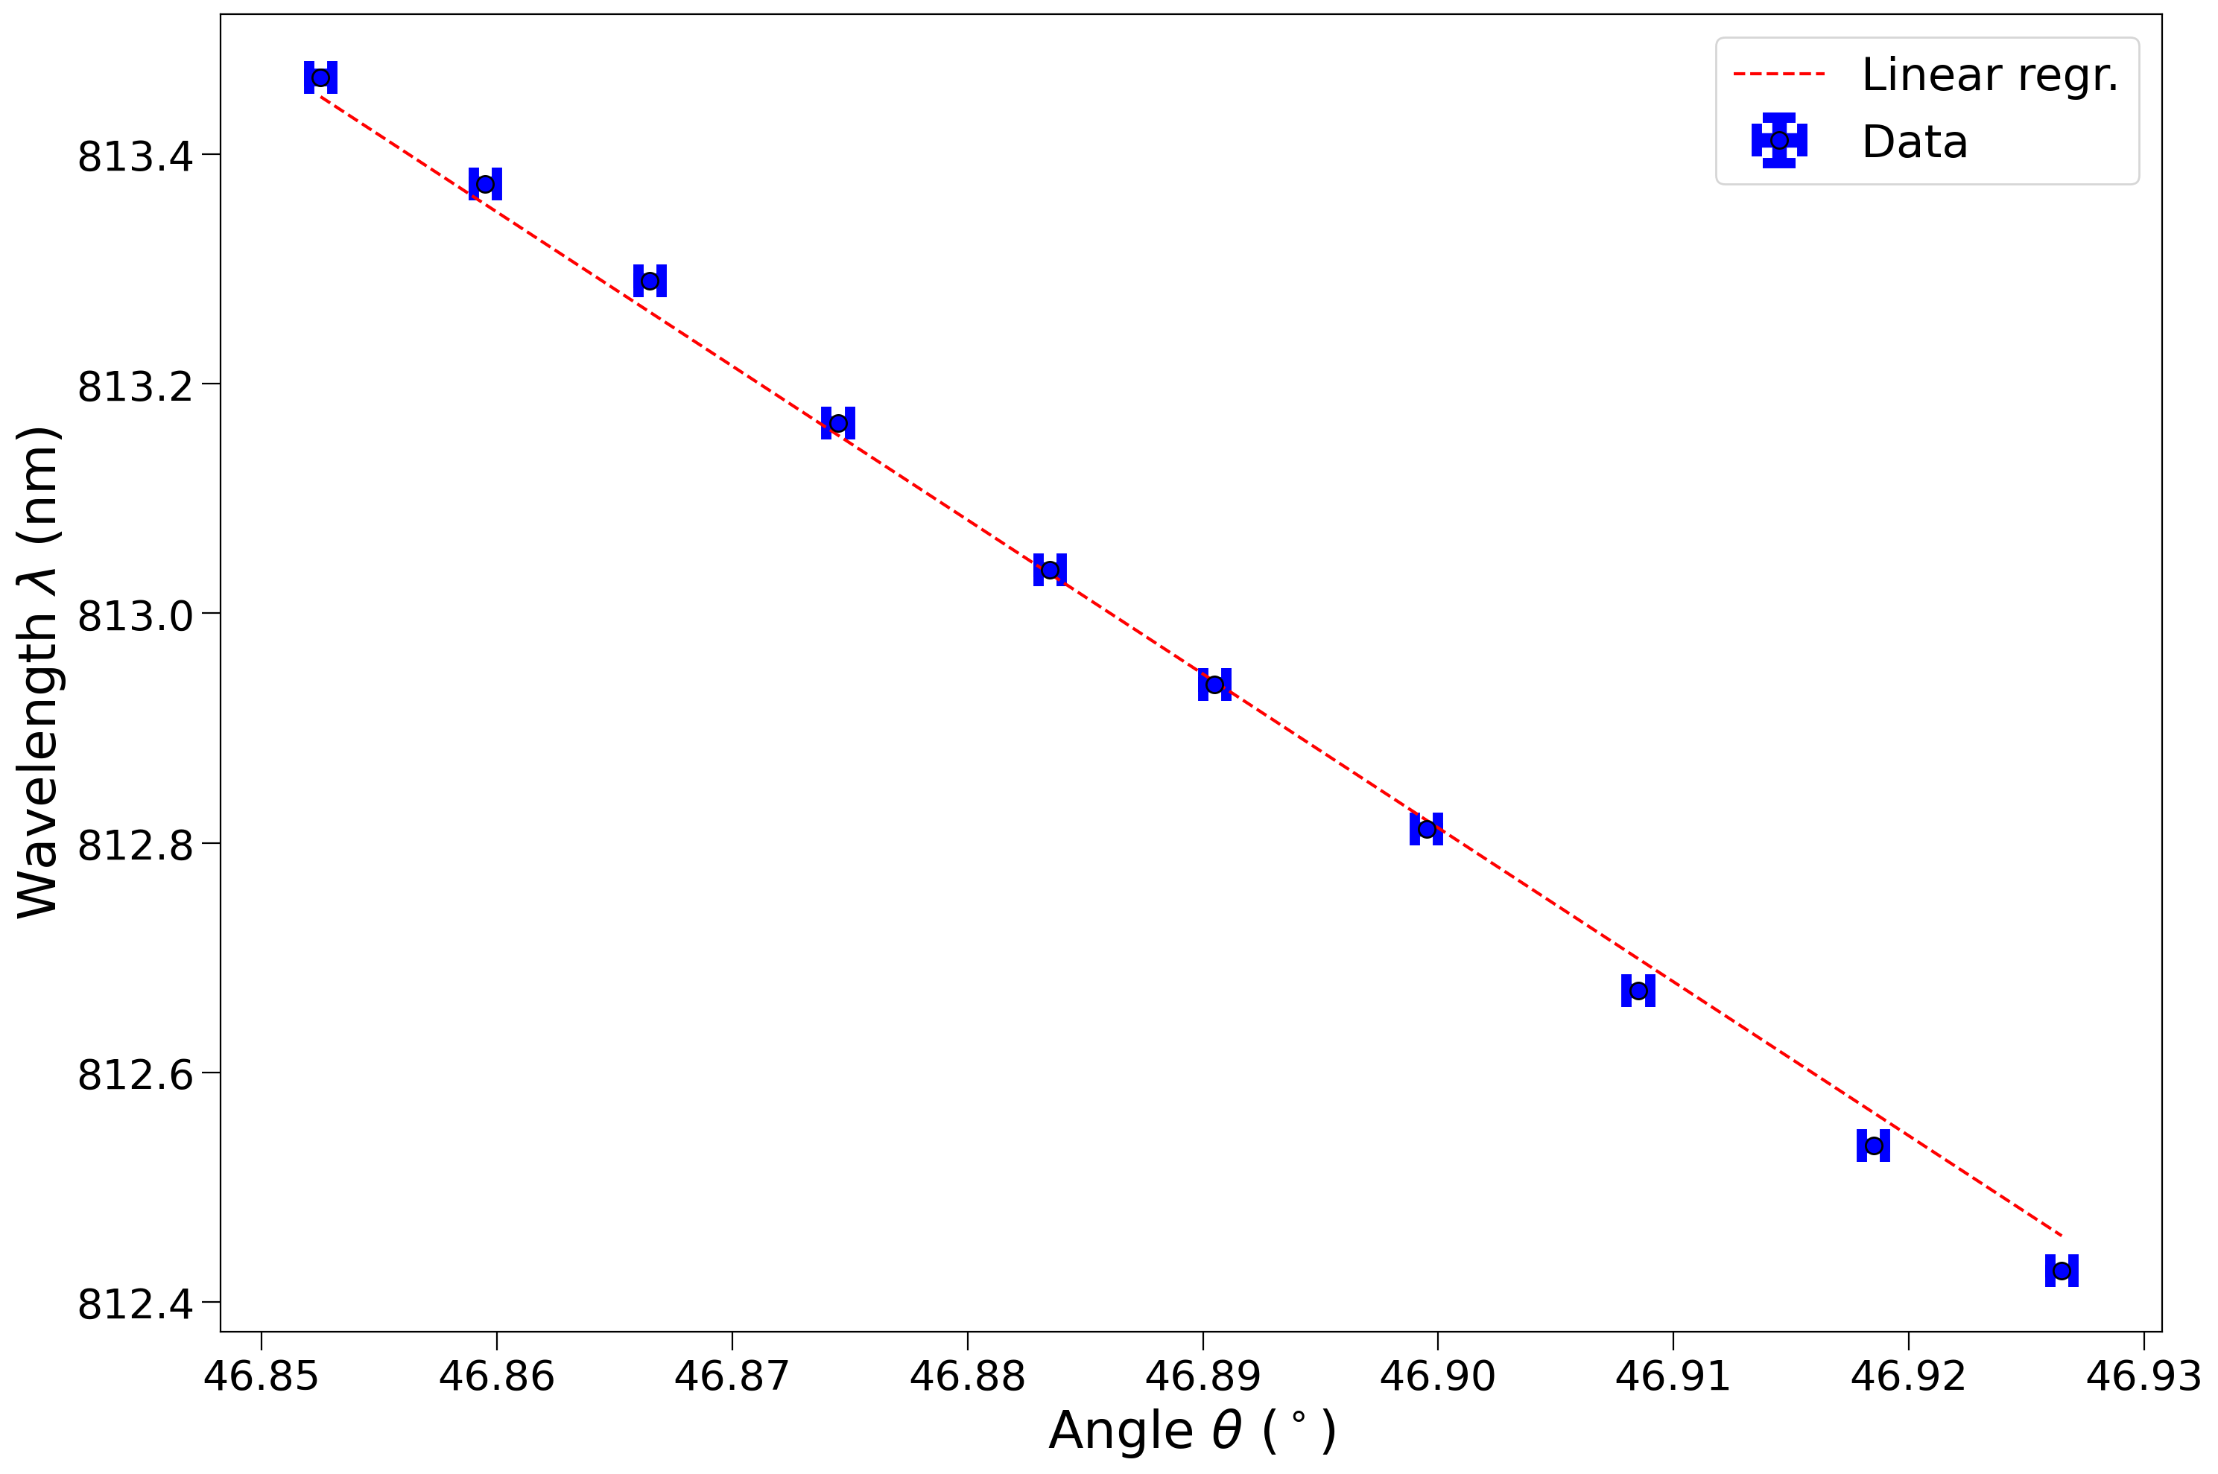
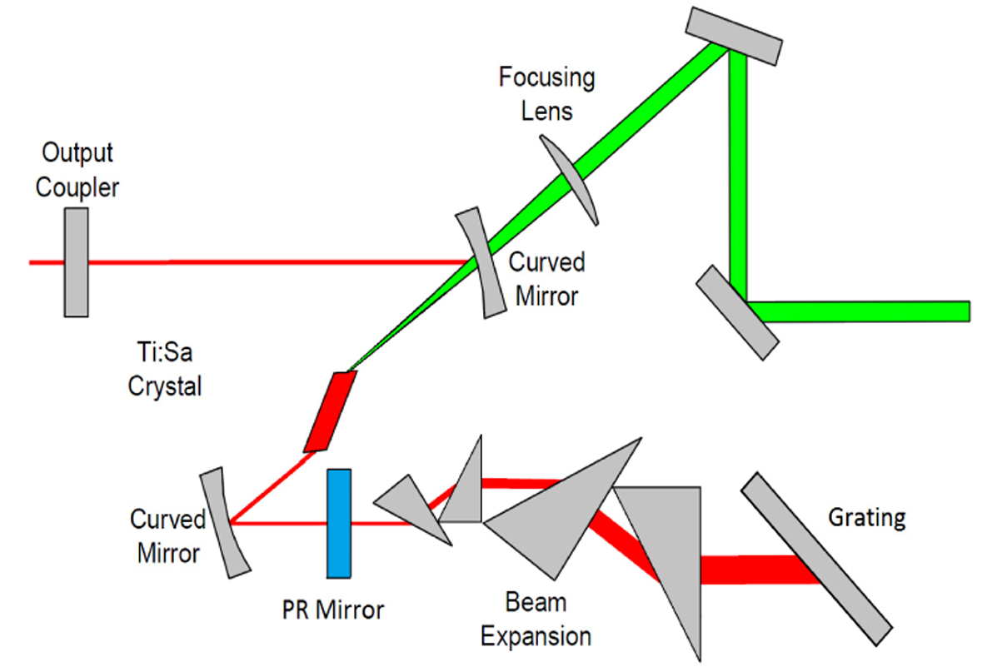
Résultats 2025-2026: GISELE
Remise en route et contrôle d’une cavité laser à réseau de diffraction pour des scans sur plage large:
  Spectroscopie des molécules
  Recherche d’états auto-ionisants
Travail de Afonso Vicente, IJCLab

Slide 9
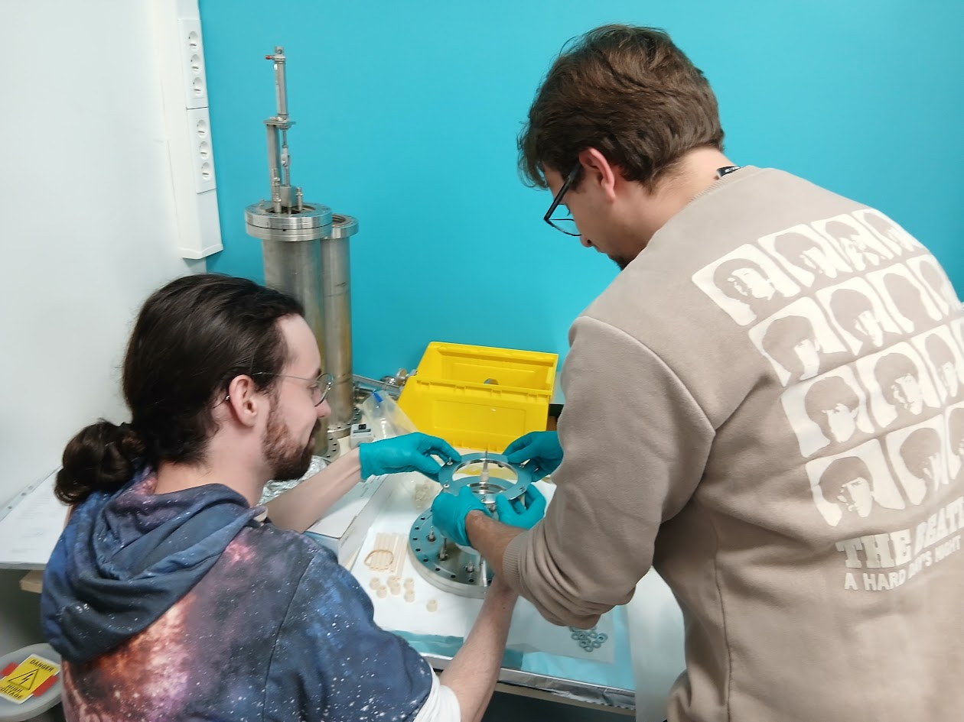
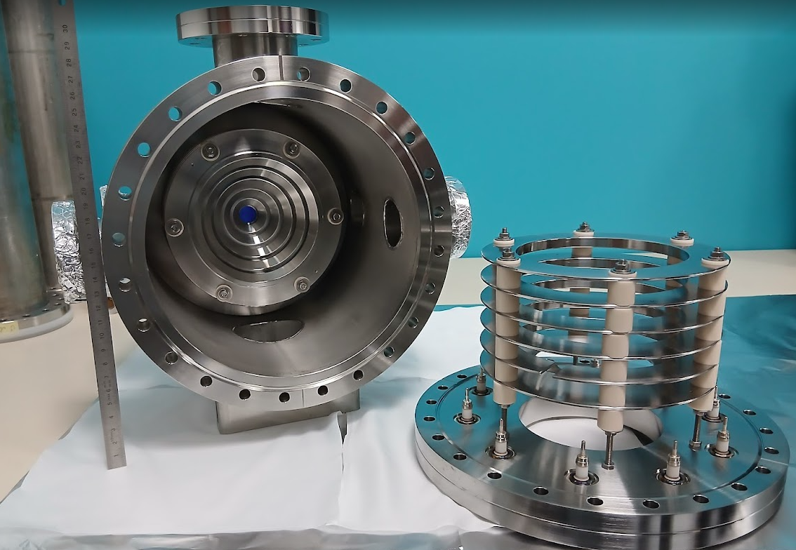
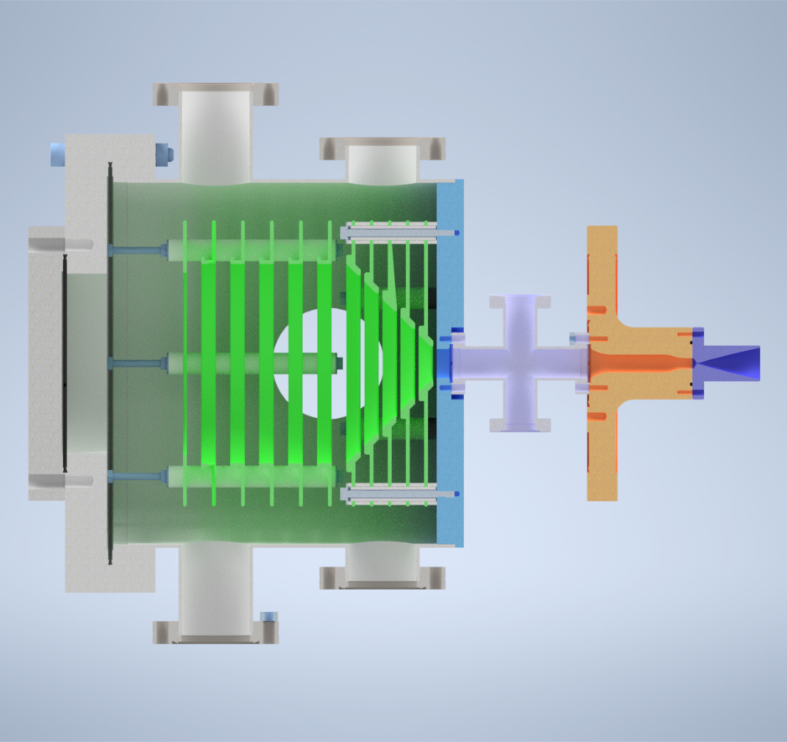
Résultats 2025-2026: FRIENDS³
Afonso Vicente
Montage cellule gazeuse électrique à Orsay en mars-avril 2026
Actuellement au GANIL
Valentin Marchand

Slide 10
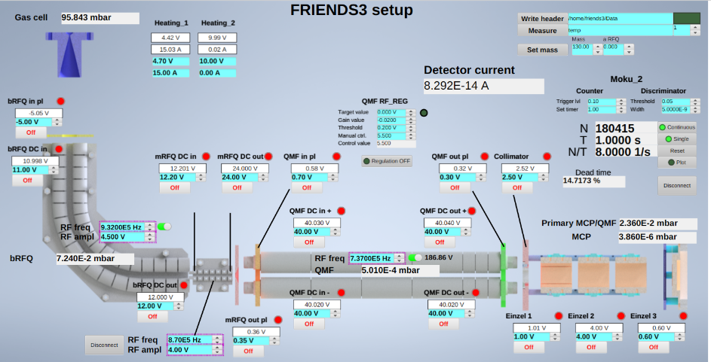
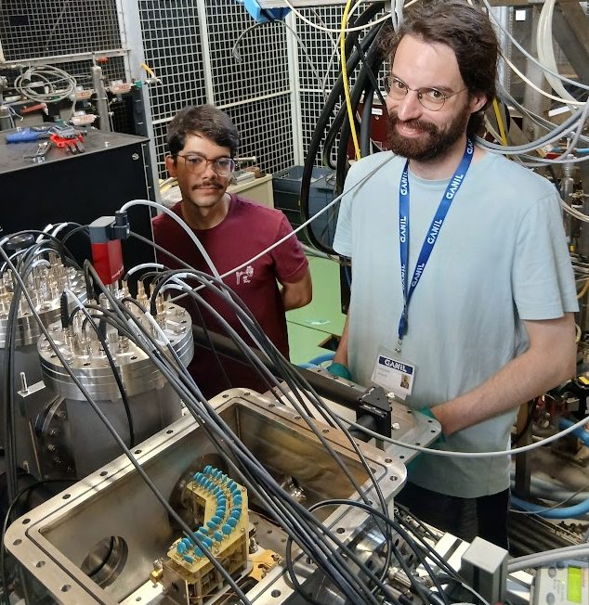
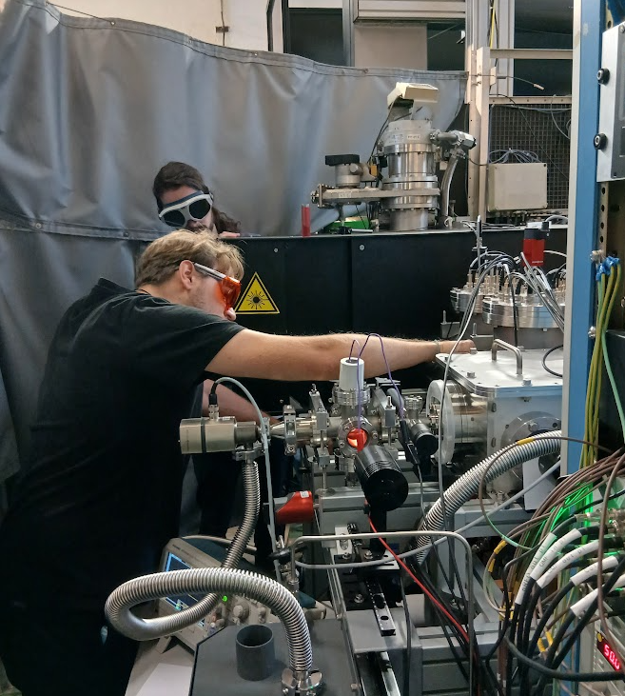
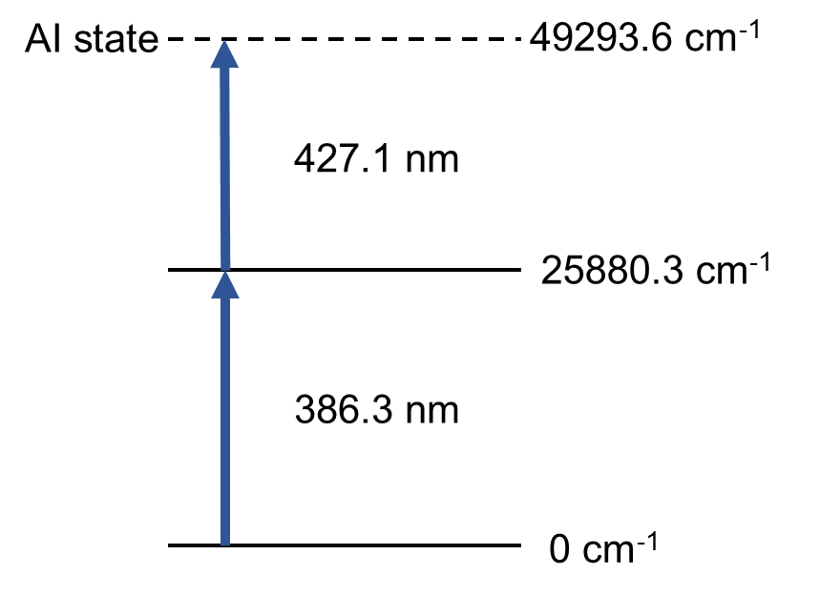
Résultats 2025-2026: FRIENDS³
Juin – Oct 2026: premières expériences avec FRIENDS³
Julian Cruz Rojas stagiaire M1 SDF
Valentin Marchand
Valentin Marchand
Erbium
Afonso Vicente

Slide 11
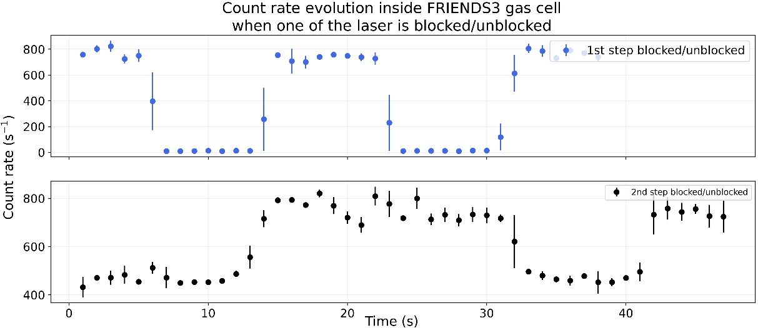
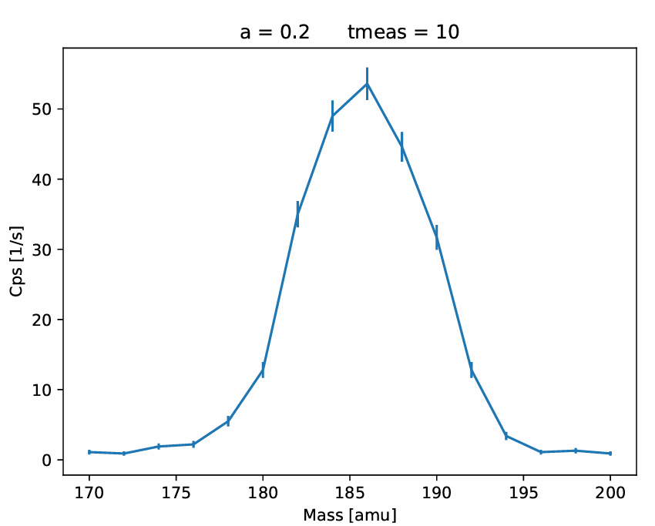
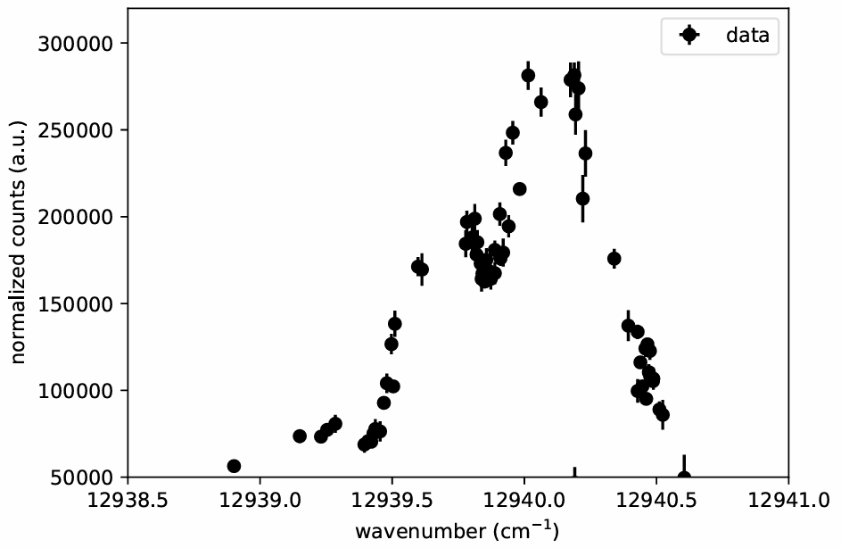
Résultats 2025-2026: FRIENDS³
Juin – Oct 2026: premières expériences avec FRIENDS³
Laser on-off in gas cell
Erbium
Gas-cell 1st step laser scan
Mass scan after gas-jet ionization
Er

Slide 12
Missions, colloques, publications
Contributions aux colloques et écoles:
  V. Marchand poster à l’EuNPC, 21-26 Sept, Caen, 2025
  V. Marchand exposé au WS ISOL-France, 16-18 Mars, GANIL, Caen, 2026
  V. Manea exposé (par Visio) au WS « Advancing … atoms and molecules », 17-19 Juin, FRIB, USA, 2026
  V. Marchand exposé à la Conf. Trapped Charged Particles, 14-18 Sept, Wales, UK,
  Projet FRIENDS³ mentionné dans le cadre des présentations/posters du nouveau projet « molécules »
    A. Vicente, FunSy @ CERN, 16-18 Févr, 2026 (exposé)
    S. Franchoo, ARIEL Workshop, TRIUMF, Canada, 20-23 Avr, 2026 (exposé)
    S. Franchoo, « Advancing … atoms and molecules », 17-19 Juin, FRIB, USA, 2026 (exposé)
    A. Vicente, EJC, Oléron, France, 13-18 Sept, 2026 (poster)
    A. Vicente, Colloque GANIL, Bussang, France, 21-25 Sept, 2026 (poster)
A. Vicente, S. Franchoo: plusieurs missions à TRIUMF dans le cadre de la thèse/collaboration TRIUMF/UBC-CNRS
Articles:
  E. Morin et al., Nucl. Instr. Meth. B 573 166027 (2026)
  W. Dong et al., Nucl. Instr. Meth. B 579 166239 (2026)

Slide 13
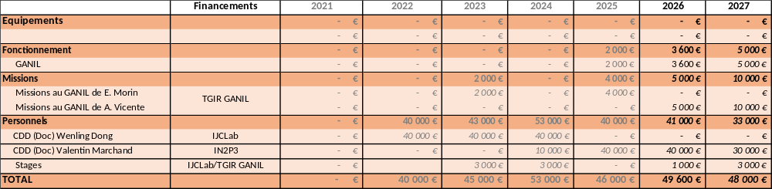
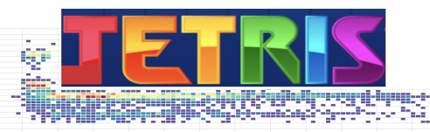
Budget: FRIENDS³+ GISELE
Budget ANR FRIENDS³ de 360 kEUR entièrement dépensé
Budget P2I PILS de 20 kEUR avec Serge Franchoo achat purificateur → ≈ dépensé
Demandé amorce ERC de l’ANR (75 kEUR) → réponse décembre (soucis/retards ANR)
Contributions hors ANR/P2I pour FRIENDS³
Italique: estimation
50% ETP FRIENDS³
+ jours collaboration IN2P3-GSI 10-64 « GISELE » pour collaborer avec JetRIS
fonctionnement GANIL/Delph pour GISELE + FRIENDS³: 18900 EUR dépensés en 2026:
  Pompe salle laser: 3500 EUR
  Injection gaz FRIENDS³: 3400 EUR
  Lunettes laser: 3600 EUR
  Refroidisseur laser: 8400 EUR

Slide 14
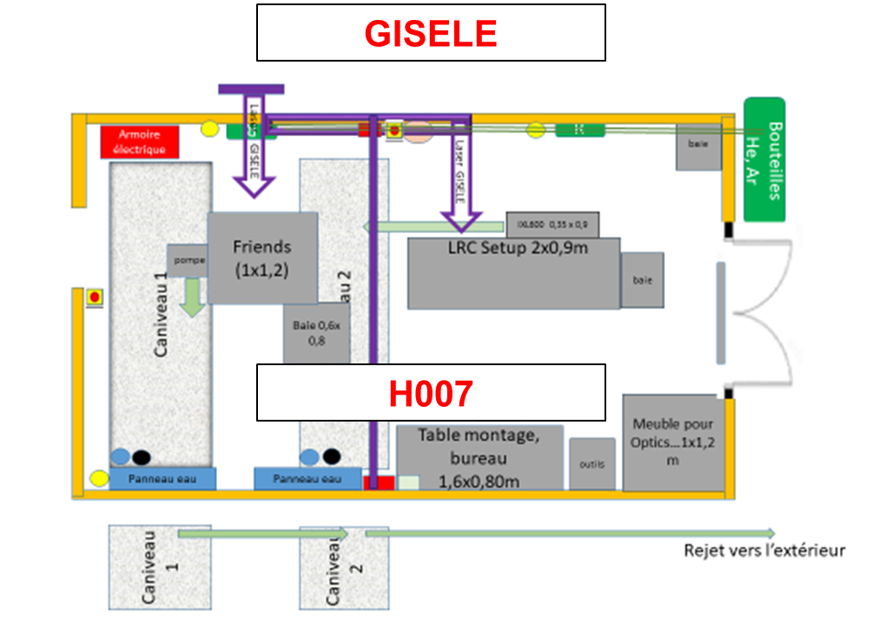
Perspectives
Etapes suivante pour le projet FRIENDS³
  Spectroscopie laser dans le jet (2026)
  Tests méthodes de neutralisation (2026-2027)
  Installation cellule à gaz électrique (2027)
  Ionisation molécules (2027)
En 2027: aménagement de la salle H007 du Hall D (à côté de GISELE) comme salle permanente de R&D pour LRC et FRIENDS³
Projet soutenu par GANIL (budget STIL estimé 130 kEUR):
  Cahier de charges finalisé
  Appel d’offres en cours
  Date de fin des travaux ~2027
Activités GISELE:
  Soutien aux projets FRIENDS³ et LRC
  Preuve de principe de la cavité laser à réseau de diffraction
  Connexion à la salle H007 (perçage mur)
  Mise à niveau de l’installation de sécurité laser
Fonctionnement GANIL/Delph 15 kEUR demandé pour 2027 (GISELE + FRIENDS³).

Slide 15




Acknowledgements
Equipe FRIENDS³ @ IJCLab
Wenling Dong, Serge Franchoo, Thierry Hourat, David Lunney, Vladimir Manea, Valentin Marchand, Enrique Minaya-Ramirez, Elodie Morin, Samuel Roset, Afonso Vicente
S³-LEB collaboration
+ stagiaires Elia Nseir, Ahmad Bark, Julian Cruz Rojas
+ équipe GANIL/GISELE: Nathalie Lecesne, Sarina Geldhof, Johan Goupil, Cedric Dugueperoux, Emilie Lagnel, Renan Leroy, Stéphanie Cenard
JETRIS collaboration (HIM, JGU Mainz, GSI)
PILS
Funding:
ANR-21-CE31-0001

